Slide 1
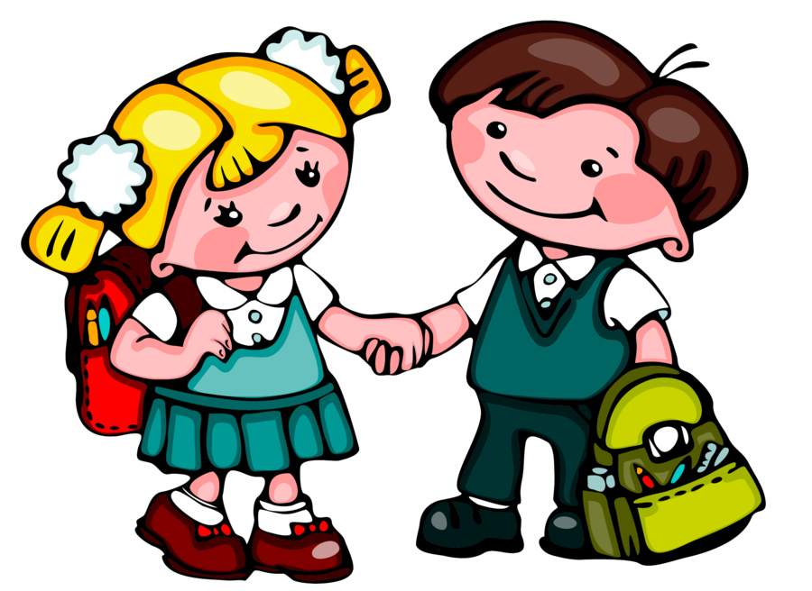
Скоро в школу

Slide 2
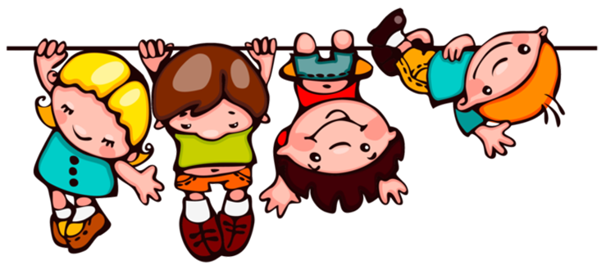
Психологическая готовность
Интеллектуальная готовность: развитие кругозора
Личностно – социальная готовность
Эмоционально – волевая готовность
Мотивационная готовность

Slide 3
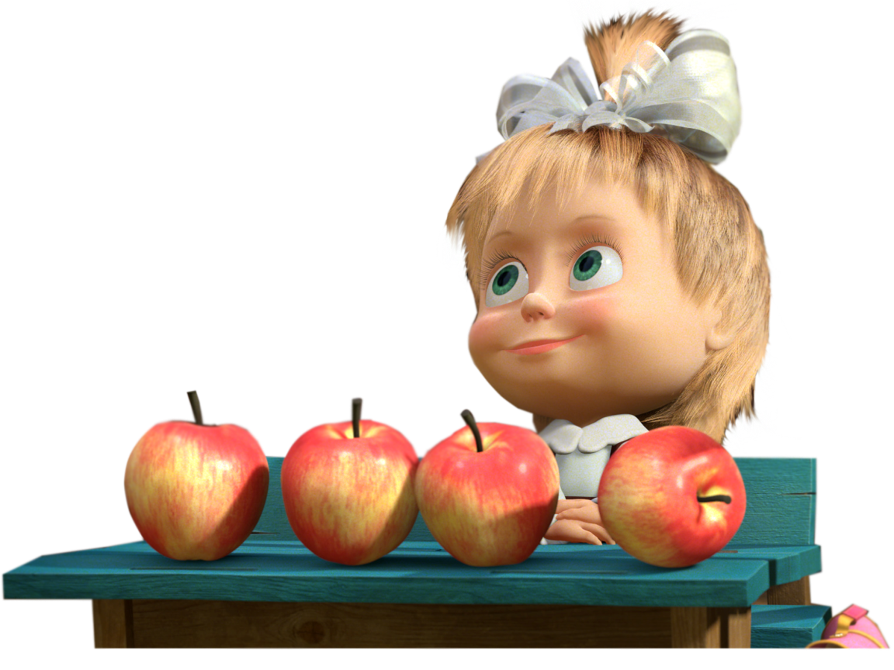
Мотивационная (личностная) готовность
Внутренняя
ребёнок хочет идти в школу, потому что там интересно (он хочет много узнать)
Внешняя у ребёнка появится
ранец, тетради, учебники и т.д.

Slide 4
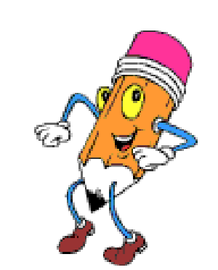
Эмоционально - волевая готовность
ребенок способен поставить цель;
принять решение;
наметить план действия, исполнить его;
проявить определенные усилия в случае преодоления препятствия;
оценить результат своего действия
формируются поступки

Slide 5
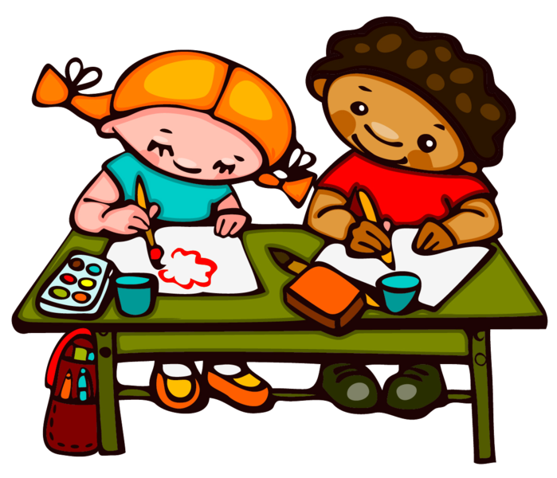
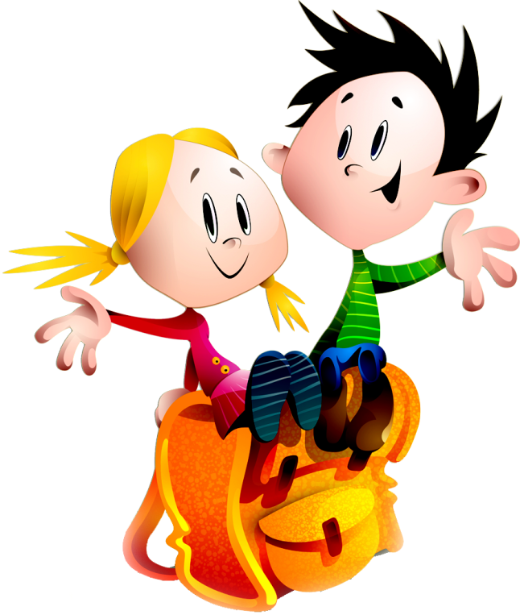
Эмоционально - волевая готовность
- -уметь общаться со взрослым собеседником
-- уметь договариваться; кооперироваться;
- -уметь себя спокойно чувствовать в условиях конкуренции
- умение принимать критику, соревнование; способность ребенка познать самого себя, свою значимость, переход от зависимости к самостоятельности; - развитие уверенности в себе, веры ребенка в то, что он сможет справиться в школе; - пониманию своего места среди других: другой тоже хочет и имеет право; - стремление к успехам, развитие уровня желаний, умение принимать удачи и неудачи на пути к исполнению желаний

Slide 6
Личностно -социальная готовность
- социальная приспособленность;
- умение делиться вещами;
- умение дать и принять, получить удовольствие от совместной игры, понимать другого и считаться с ним;
- знать принятые в школе нормы и соответствовать им;
- понимать, что в школе разные правила;
- понимать, что с учителем разговаривают иначе, чем с товарищем;
- способность контролировать желания, гнев;
- умение работать в коллективе (взаимодействие и соревнование)
ребенок должен понять отличие между правилами и нормами, знакомыми ему по дому и детсаду, и школьными, и научиться принимать эти изменения

Slide 7
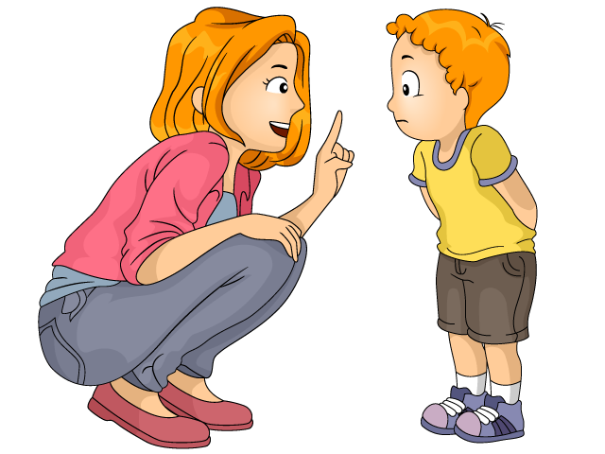
Готовность родителей
- все время поддерживать ребенка;
- научиться сопереживать с ребёнком тяжёлые моменты;
- удержаться от замечаний и претензий;
- относится к ребёнку крайне деликатно; - много разговаривать, искренне интересоваться мыслями маленького школьника, его чувствами, а не только тем, сделал ли он уроки и что ел на обед;
- относится с уважением к педагогу
все сложности ребенок сможет преодолеть достаточно быстро и легко

